Slide 1

Informationen zum Wahlpflichtfach ab Klasse 7 (WP1)
www.alfred-delp-realschule.eu

Slide 2
Grundlagen
Französisch (sprachlicher Bereich)
Sozialwissenschaften (sozialwissenschaftlicher Bereich)
Technik (naturwissenschaftlicher Bereich)
Biologie (naturwissenschaftlicher Bereich

Slide 3
Wahlentscheidung
Informationsabend
Beratung durch die Klassenleitung
Notenbild
Interessen der Kinder
Wichtig:
Die Wahl gilt für vier Jahre und nur in begründeten Ausnahmefällen ist ein Wechsel möglich. Die Inhalte für das verpasste Halbjahr müssen nachgearbeitet werden. Wechsel in der Regel nur in Klasse 7 möglich und nur nach ausführlicher Beratung.

Slide 4
Durch die Umwandlung G9 am Gymnasium wird Französisch auch erst wieder ab Klasse 7 im WP-Bereich unterrichtet.
In der Klasse 6 haben wir eine Französisch-AG eingerichtet
Grundsätzlich dreistündig in jedem Schuljahr (Ergänzungsstunden möglich Klasse 9 und 10 vierstündig)
Französisch muss man nicht wählen um in die Sekundarstufe II zu kommen, es deckt aber die zweite Fremdsprache dort ab. Erleichtert den Bildungsgang in der Oberstufe.

Slide 5
Wertigkeit des Wahlpflichtfaches
Zugehörigkeit zur Fächergruppe I
Für die Versetzung in die Klassen 8, 9 und 10 Ausgleich für ein Fach aus der Fächergruppe I (D,M,E)
Für den Mittleren Bildungsabschluss Ausgleich aus der Fächergruppe I
Für die Qualifikation Sekundarstufe II Fächergruppe II
Kein Fach der Zentralen Prüfung (ZP 10)
Klassenarbeiten orientieren sich bezüglich Dauer, Anzahl und Umfang an den Vorgaben des Ministeriums und der jeweiligen Fachkonferenzen. )Ähnlich wie in den anderen schriftlichen Fächern.

Slide 6
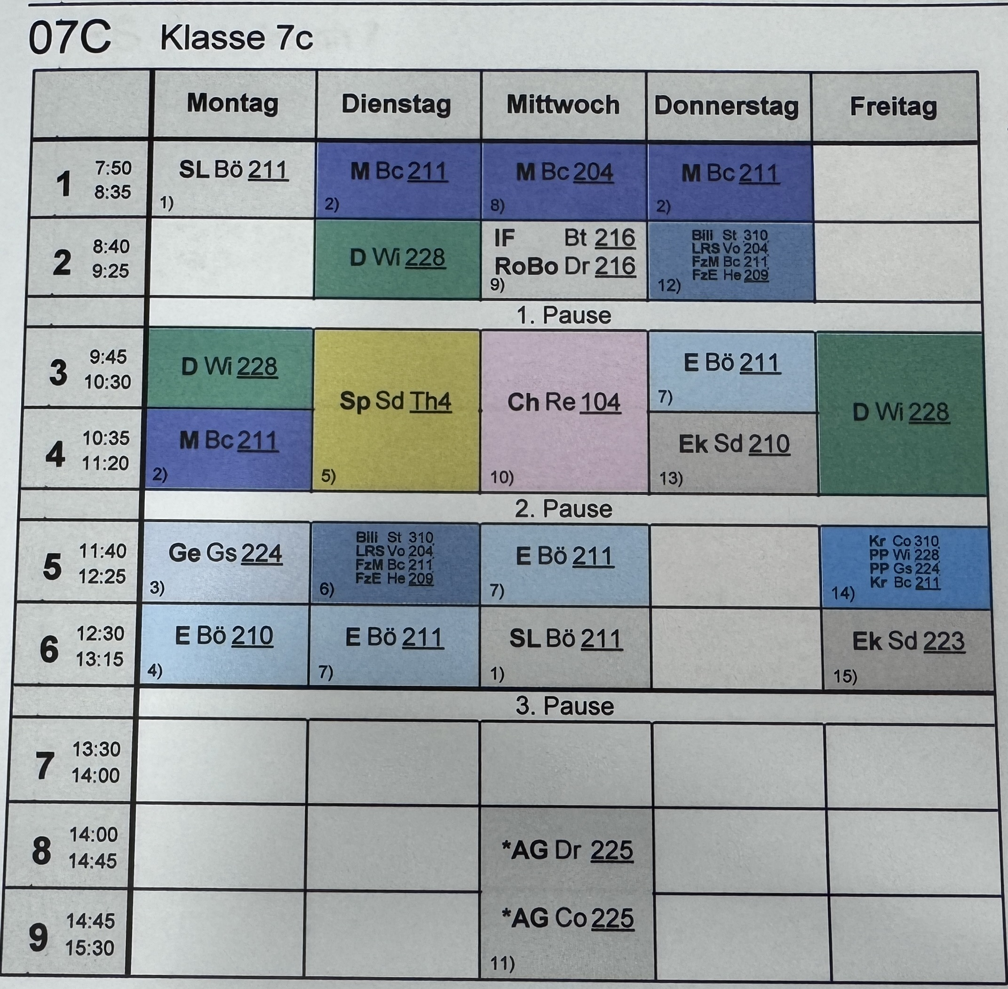
Stundenplan

Slide 8
Wichtiger Termin
Abgabe des Wahlzettels spätestens am 12.06.2026 bei der Klassenleitung

Slide 9
Wir wünschen viel erfolg mit dem neuen Unterrichtsfach

